Slide 1
CHÀO MỪNG CÁC EM
ĐẾN VỚI BÀI HỌC HÔM NAY!

Slide 2



KHỞI ĐỘNG
1.17. Câu nào sau đây không là mệnh đề?
A. Tam giác đều là tam giác có 3 cạnh bằng nhau.
C. 4 - 5 = 1
B. 3 < 1
D. Bạn học giỏi quá!

Slide 3
1.18. Cho định lí “Nếu hai tam giác bằng nhau thì diện tích của chúng bằng nhau”. Mệnh đề nào sau đây là đúng?
A. Hai tam giác bằng nhau là điều kiện cần để diện tích của chúng bằng nhau.
C. Hai tam giác có diện tích bằng nhau là điều kiện đủ để chúng bằng nhau.
B. Hai tam giác bằng nhau là điều kiện cần và đủ để chúng có diện tích bằng nhau.
D. Hai tam giác bằng nhau là điều kiện đủ để diện tích của chúng bằng nhau.

Slide 4
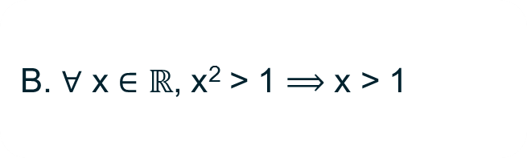
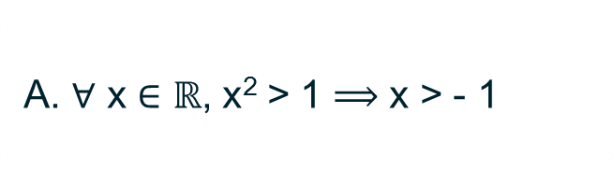
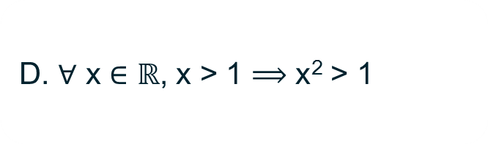
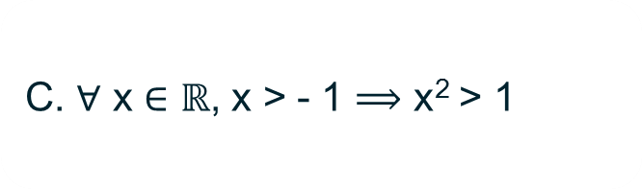
1.19. Mệnh đề nào sau đây là mệnh đề đúng?
A. $∀$ x $∈$ $ℝ$, x² > 1 $⟹$ x > - 1
C. $∀$ x $∈$ $ℝ$, x > - 1 $⟹$ x² > 1
B. $∀$ x $∈$ $ℝ$, x² > 1 $⟹$ x > 1
D. $∀$ x $∈$ $ℝ$, x > 1 $⟹$ x² > 1

Slide 5

1.20. Cho tập hợp A = {a, b, c}. Tập A có tất cả bao nhiêu tập con?
A. 4
C. 8
B. 6
D. 10

Slide 6
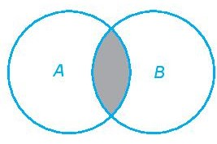


1.21. Cho các tập hợp A, B được minh họa bằng
biểu đồ Ven như hình bên. Phần tô màu xám trong
hình là biểu diễn của tập hợp nào sau đây?
A. A $∩$ B
C. A \ B
B. A $∪$ B
D. B \ A

Slide 7
BÀI TẬP CUỐI CHƯƠNG I
(1 Tiết)

Slide 8
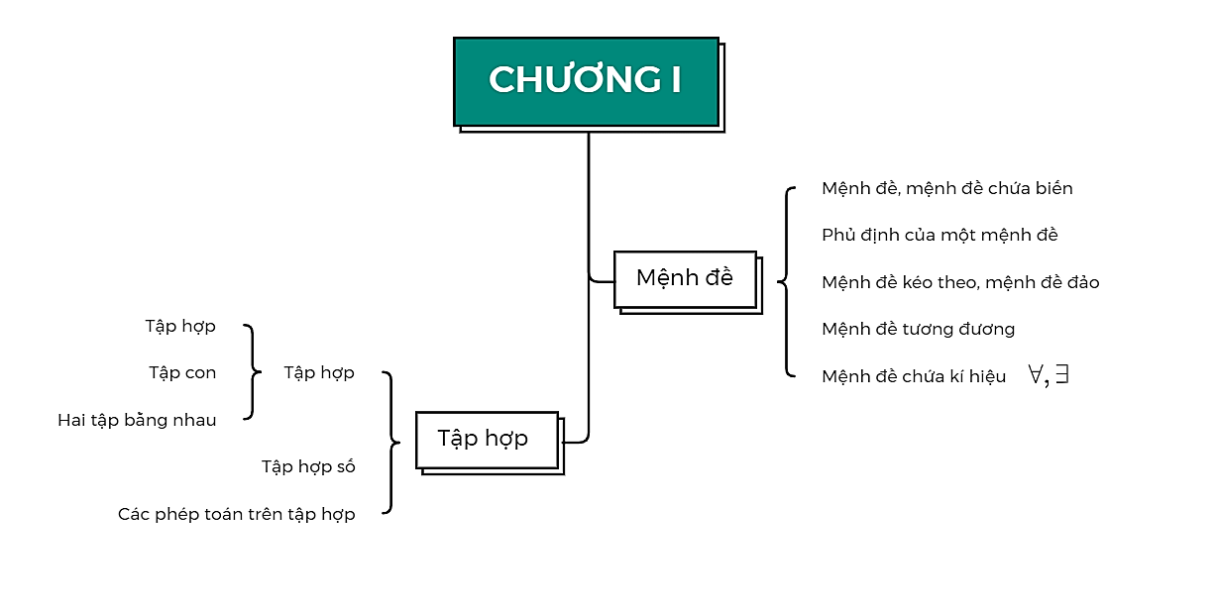
Hệ thống hóa kiến thức đã học

Slide 9
LUYỆN TẬP
Bài 1.22 (SGK - tr20)
a)
0
1
3
Biểu diễn các tập hợp sau bằng biểu đồ Ven:
A = {0; 1; 2; 3}
B = {Lan; Huệ; Trang}.
2
b)
Lan
Huệ
Trang

Slide 10


Bài 1.23 (SGK - tr20)
Phần không bị gạch trên trục số dưới đây biểu diễn tập hợp số nào?
(-∞; -2) ∪ [5; +∞)

Slide 11
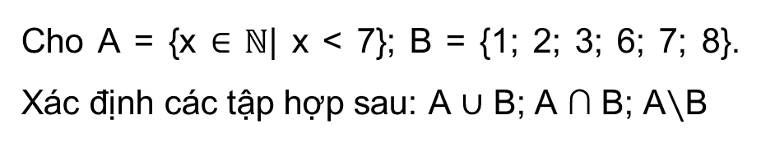
Bài 1.24 (SGK - tr21)
Cho A = {x ∈ $ℕ$| x < 7}; B = {1; 2; 3; 6; 7; 8}. Xác định các tập hợp sau: A ∪ B; A ∩ B; A∖B
Giải
A ∪ B = {0; 1; 2; 3; 4; 5; 6; 7; 8}
A ∩ B = {1; 2; 3; 6}
A∖B = {0; 4; 5}.

Slide 12



Bài 1.25 (SGK - tr21)
Cho hai tập hợp A = [-2; 3] và B = (1; +∞). Xác định các tập hợp sau:
A ∩ B; B∖A; $C_{ℝ}B$
A ∩ B = (1;3]
B∖A = (3; +∞)
$C_{ℝ}B$ = (-∞; 1].

Slide 13
Bài 1.26 (SGK - tr21)
Xác định các tập hợp sau và biểu diễn chúng trên trục số.
a) (−∞; 1) ∩ (0; +∞)
b) (4; 7] ∪ (−1; 5)
c) (4; 7] \ (-3; 5]
0
1
= (0; 1)
( )
-1
7
= (-1; 7]
( ]
5
7
= (5; 7]
( ]

Slide 14

Bài 1.27 (SGK - tr21)
Một cuộc khảo sát về khách du lịch thăm vịnh Hạ Long cho thấy trong 1410 khách du lịch được phỏng vấn có 789 khách du lịch đến thăm động Thiên Cung, 690 khách du lịch đến đảo Titop. Toàn bộ khách được phỏng vấn đã đến ít nhất một trong hai địa điểm trên. Hỏi có bao nhiêu khách du lịch vừa đến thăm động Thiên Cung vừa đến thăm đảo Titop ở vịnh Hạ Long?

Slide 15
Giải
Áp dụng công thức n(A ∪ B) = n(A) + n(B) - n(A ∩ B), với A là tập hợp khách du lịch thăm vịnh Hạ Long có đến thăm động Thiên Cung; B là tập hợp khách du lịch thăm vịnh Hạ Long có đến thăm đảo Titop.
Khi đó A ∩ B là tập hợp khách du lịch vừa đến thăm động Thiên Cung và vừa đến đảo Titop trong vịnh Hạ Long.
Ta có: 1410 = 789 + 690 - n(A ∩ B) nên n(A ∩ B) = 69.
Từ đó suy ra có 69 khách du lịch vừa đến thăm động Thiên Cung và vừa đến đảo Titop trong vịnh Hạ Long.

Slide 16
VẬN DỤNG
Câu 1: Tập A = {0;⁡ 2;⁡ 4;⁡ 6} có bao nhiêu tập hợp con có đúng hai phần tử?
A. 4 B. 6 C. 7 D. 8
Câu 2: Cho A = {0;⁡ 1;⁡ 2;⁡ 3;⁡ 4}; B = {2;⁡ 3; ⁡4; ⁡5;⁡ 6 }. Tập hợp (A\ B) ∪ (B\ A) bằng:
A. {0;⁡ 1; ⁡5; ⁡6 } B. {1;⁡ 2 } C. {2;⁡ 3;⁡ 4 } D. {5; ⁡6 }

Slide 17
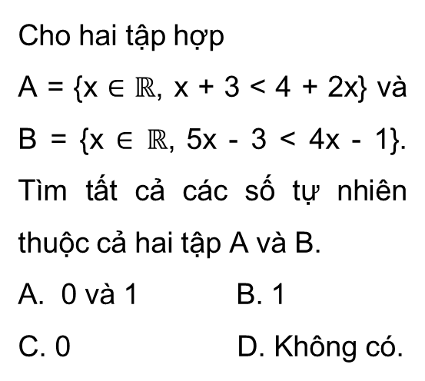

Câu 3
Câu 4
Cho hai tập hợp
A = {x ∈ $ℝ$, x + 3 < 4 + 2x} và B = {x ∈ $ℝ$, 5x - 3 < 4x - 1}. Tìm tất cả các số tự nhiên thuộc cả hai tập A và B.
0 và 1 B. 1
C. 0 D. Không có.
Cho số thực a < 0 và hai tập hợp A = (-∞;⁡9 a), B = ($\frac{4}{a}$ ;⁡ +∞). Tìm a để A ∩ B ≠ ∅.
a = - $\frac{2}{3}$ B. - $\frac{2}{3}$ ≤ a < 0
C. - $\frac{2}{3}$ < a <0 D. a < - $\frac{2}{3}$

Slide 18

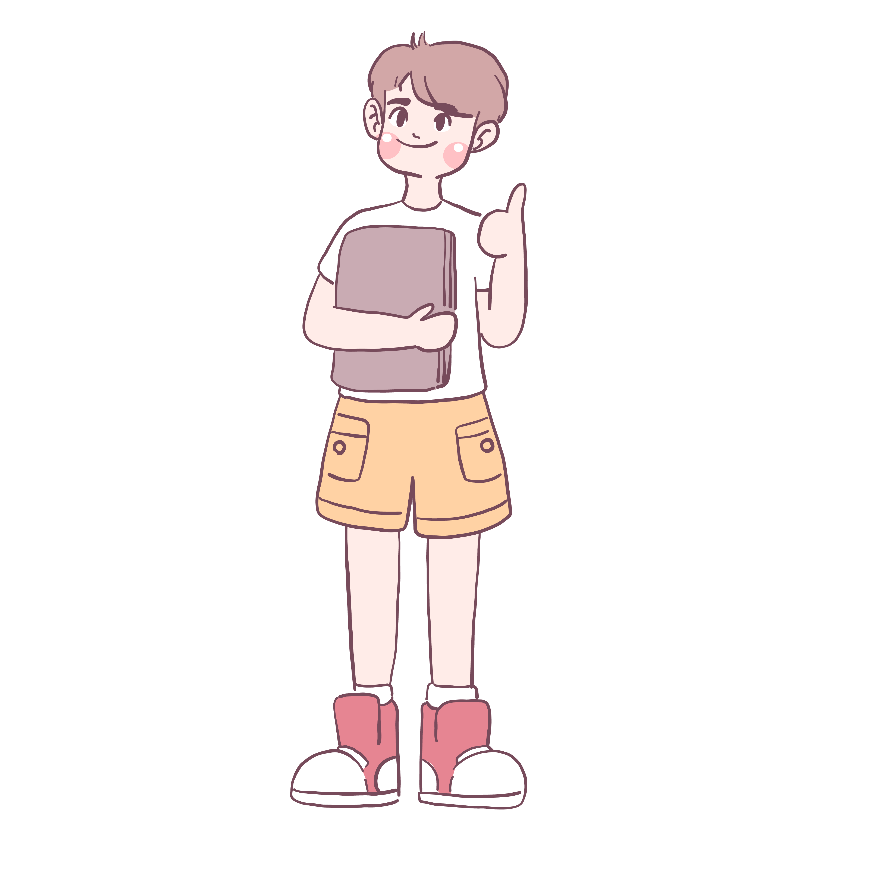
Câu 5: Lớp 10B₁ có 7 học sinh giỏi Toán, 5 học sinh giỏi Lý, 6 học sinh giỏi Hóa, 3 học sinh giỏi cả Toán và Lý, 4 học sinh giỏi cả Toán và Hóa, 2 học sinh giỏi cả Lý và Hóa, 1 học sinh giỏi cả 3 môn Toán, Lý, Hóa. Số học sinh giỏi ít nhất một môn (Toán, Lý, Hóa) của lớp 10B₁ là bao nhiêu?

Slide 19
.
Giải
Ta dùng biểu đồ Ven để giải:
Nhìn vào biểu đồ, số học sinh giỏi ít nhất 1 trong 3 môn là:
1 + 2 + 1 + 3 + 1 + 1 + 1 = 10.

Slide 20
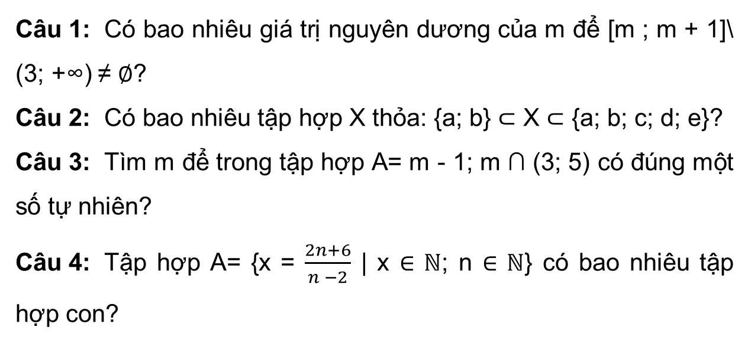
Bài tập làm thêm
Câu 1: Có bao nhiêu giá trị nguyên dương của m để [m ;⁡ m + 1]\ (3;⁡ +∞) ≠ ∅?
Câu 2: Có bao nhiêu tập hợp X thỏa: {a; ⁡b} ⊂ X ⊂ {a; ⁡b; c; d; ⁡e}?
Câu 3: Tìm m để trong tập hợp A= m - 1;⁡ m ∩ (3; ⁡5) có đúng một số tự nhiên?
Câu 4: Tập hợp A= {x = $\frac{2n+6}{n −2}$ | x ∈ $ℕ$;⁡ n ∈ $ℕ$} có bao nhiêu tập hợp con?

Slide 21
HƯỚNG DẪN VỀ NHÀ
1
2
3
Ôn tập kiến thức chương I
Hoàn thành bài tập về nhà và bài tập trong SBT
Chuẩn bị bài sau Bài 3: Bất phương trình bậc nhất hai ẩn

Slide 22
.
HẸN GẶP LẠI CẢ LỚP TRONG TIẾT HỌC SAU!

